Slide 1
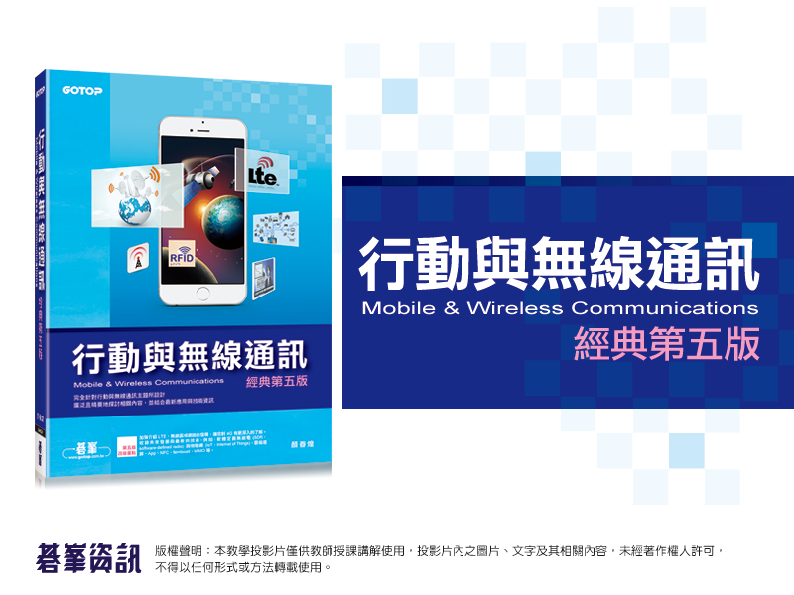

Slide 2
第11章
無線通訊的世代
(generations in wireless networks)

Slide 3
本章的重要觀念
什麼是無線通訊的世代 (generations in wireless networks) ?
無線通訊的各世代發展了那些技術 ?
無線通訊的各世代發展了那些通訊系統 ?
無線通訊的未來世代會是什麼樣子 ?

Slide 4
11.1 行動通訊系統的發展
1980年Bell公司開始經營HCMTS(high-capacity mobile telephone system) ，後來發展成AMPS(Advanced mobile phone service) ，亦即1980到1990年間的第一代類比蜂巢式電話系統，也是所謂的1 G的代表。
第二代的數位行動電話系統以GSM(Group Special Mobile或稱Global Mobile System)最普遍。

Slide 5
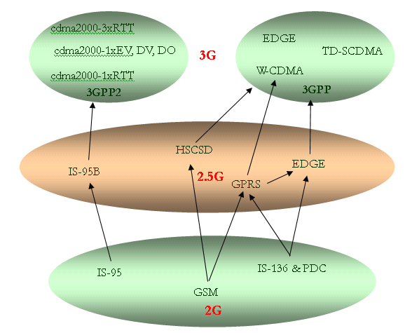
從2G到3G之路

Slide 6
11.2第一代 (1G , First Generation)
早期的類比通訊系統
AMPS(Advanced Mobile Phone System)
Total Access Communication System(TACS)
Nordic Mobile Telephone(NMT)

Slide 7
11.3 第二代 (2G , Second Generation)
GSM(Global System for Mobile communications)
D-AMPS(Digital AMPS)
IS-95
PDC(Personal Digital Cellular)
CT2、DECT(Digital Enhanced Telecommunications)與PHS(Personal Handyphone System)

Slide 8
11.4 第2.5代 (2.5 G)
HSCSD (High Speed Circuit-Switched Data)
GPRS (General Packet Radio Service)
EDGE (Enhanced Data Rates for Global Evolution)
IS-95B
cdma 2000

Slide 9
11.5 第三代 (3G , Third Generation)
WCDMA (Wideband CDMA)
進階的TDMA (Advanced TDMA)
混合式的CDMA/TDMA (Hybrid CDMA/TDMA)
OFDM
IMT-2000

Slide 10
11.5.1 各種已經發展出來的
3G標準
WCDMA (Wideband CDMA)
進階的TDMA (Advanced TDMA)
混合式的CDMA/TDMA (Hybrid CDMA/TDMA)
OFDM
IMT-2000

Slide 11
11.5.2 發展3G標準的組織
3GPP
3GPP2

Slide 12
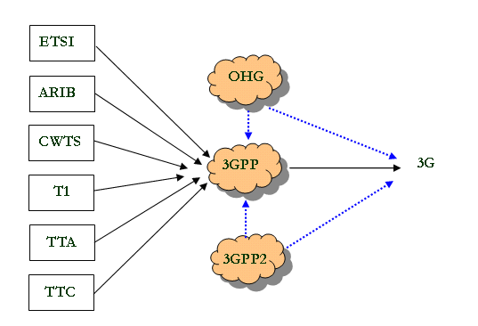
UMTS標準化的程序

Slide 13
11.6 3.5G
3.5G所指的技術是HSDPA(high-speed downlink packet access)
HSDPA是高速封包存取(HSPA，high-speed packet access)協定家族的成員之一，HSPA協定家族是針對行動電訊發展出來的，包括HSDPA、HSUPA，以及發展當中的HSOPA協定，主要的目標是擴充以及加強UMTS的協定
HSDPA可以支援比較高的行動電話資料下載速率，包括1.8Mbps、3.6Mbps、7.2Mbps，以及14.4Mbps等

Slide 14
11.7 3.75G
3.75G所指的技術是HSUPA(high-speed uplink packet access)
HSUPA也是HSPA協定家族，預計將行動通訊的上傳資料速率提昇到5.76MbpsHSUPA協定的規格記載於3GPP release 6的文件中。HSDPA與HSUPA的導入與部署的速度很快，預計近一兩年就會大幅度地建置

Slide 15
super 3G
在技術上已經有未來HSOPA(high speed OFDM packet access)的發展
HSOPA將下載的資料速率推到100Mbps，上傳的資料速率則推到50Mbps
HSOPA也被稱為是super 3G的技術，在通訊介面(air interface)的技術上已經擺脫W-CDMA，採用OFDM與MIMO的技術
支援的使用者人數可以達到W-CDMA系統的10倍，而且對於手機功率的要求更低

Slide 16
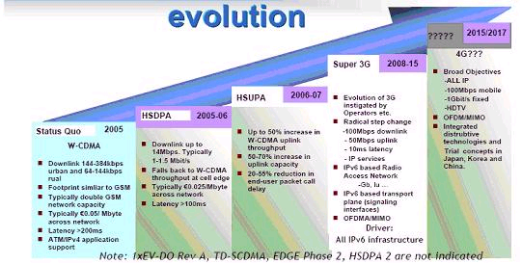
行動與無線通訊3G以後的進化
(資料來源 : www.mobuild.nl)

Slide 17
11.8 什麼是4G ?
4G原本也被看成是3G以後(beyond 3G)的發展，但是一直沒有辦法有明確的定位
4G的發展來自行動與無線通訊應用的需求，希望能夠達到這些應用所要求的服務品質(QoS，quality of service)
所謂4G的應用包括無線寬頻(wireless broadband)、多媒體簡訊(MMS，multimedia messaging service)、視訊對話、數位視訊廣播(DVB，digital video broadcasting)等
4G希望達到的資料傳送速率是100Mbps與1Gbps 以上

Slide 18
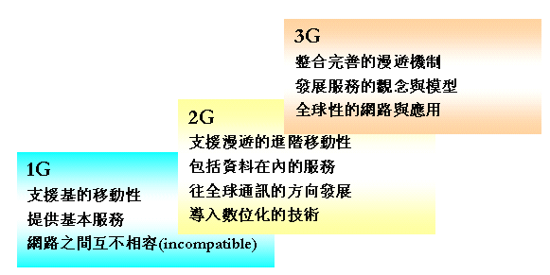
蜂巢網路發展的世代

Slide 19
11.9 各世代特徵的整理
行動與無線通訊各世代之間有相當密切的關聯，有時候技術實在發展的太快，有的技術普及、有的技術被淘汰，讓人目不暇給，同時也衍生出這個領域裡頭層出不窮的專有名詞。
真的要追溯行動無線通訊世代得從0G開始說起。

Slide 20
11.10 無線生活的源起
上網對於現代人來說已經變得越來越有必要了，工作上有時可能要立即接收檢視電子郵件、平時也可能有人臨時要我們上網確認一些資料，也有人在外地開會時喜歡一邊用電腦記錄討論的內容、一邊參考網站上的資料。
還有人即興地行動上網連上Youtube，下載播放喜歡的歌曲一起唱，輕鬆一下。

Slide 21
11.10.1 3G網卡上網
3.5G的網卡已經可以在市面上買到，不管是3G還是3.5G的網卡，都可以讓我們隨時隨地上網，擁有所謂的「隨身寬頻」。
無線通訊的品質會受天氣、地形遮蔽、使用人數與所在地點等因素的影響，有時候可能會像手機一樣碰到沒有訊號、網路不通的情況，或是從3.5G降為3G或是GPRS的通訊服務。

Slide 22
11.10.2 如何申請行動寬頻的服務
要使用3G或是3.5G行動寬頻的服務必須有行動上網的網卡連接電腦，以及搭配電信業者行動上網費率的門號，然後將軟硬體安裝好就可以上網了。
費用依照業者的方案，通常是以秒計費。
至於上網的部分，一般是繳交月租費，分成不限制數據傳輸數量的固定月租費，以及限制數據傳輸數量的月租費，可以依據自己使用的需求來選擇。

Slide 23
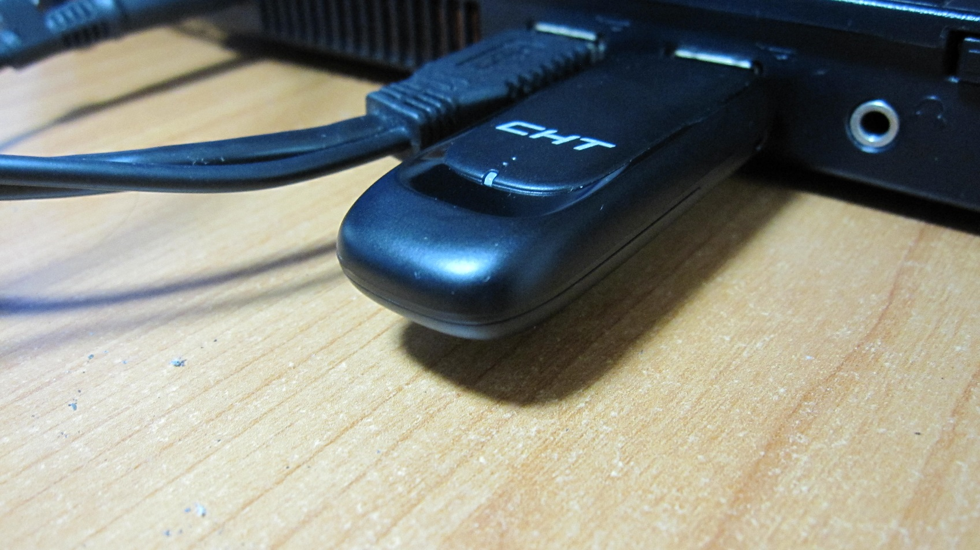
11.10.3 行動網卡的外觀與安裝

Slide 24
11.11 建立無線通訊系統的常識
無線電廣播(radio broadcasting)的原理
電視廣播(television broadcasting)的原理
FRS(Family Radio Service)是什麼 ?

Slide 25
11.11.1 無線電廣播(radio broadcasting)的原理
一般的無線電廣播都是預錄(taped)或是現場錄音，音訊會送往調變器(modulator) ，將訊號調變成載波(carrier wave) 。
AM的無線電廣播使用振幅調變(amplitude modulation) ，FM的無線電廣播使用頻率調變(frequency modulation) 。

Slide 26
11.11.2 電視廣播(television broadcasting)的原理
電視訊號需要6 MHz的頻寬，電視廣播一般會透過3個電視頻段(TV bands)來傳送 : 54 MHz到88 MHz(頻道2到頻道6)、174 MHz到216 MHz(頻道7到頻道13)與470 MHz到890 MHz(頻道14到頻道83)。
這些頻段大約以6 MHz的頻寬來切割出每個頻道。
電視廣播的訊號被電視天線接收以後會變成電子訊號(electrical signal) ，送往調諧器(tuner)。

Slide 27
11.11.3 FRS(Family Radio Service)是什麼 ?
FRS是所謂的家用無線電，俗稱無線對講機(walkie-talkie) ，讓人們自由通話 ，不需要付通訊費用。
FRS的使用不需要執照。

Slide 28
11.12 網路規劃的實例
我們先以一個中小企業的電腦化與網路化為例，來說明網路的規劃。
不管採用的規劃與設計中是否含有無線網路，都會經歷類似的過程。
首先，在需求上，公司計畫將會計、生產管理及進料存料的管理結合在一起，使用者的數目不超過20人。

Slide 29
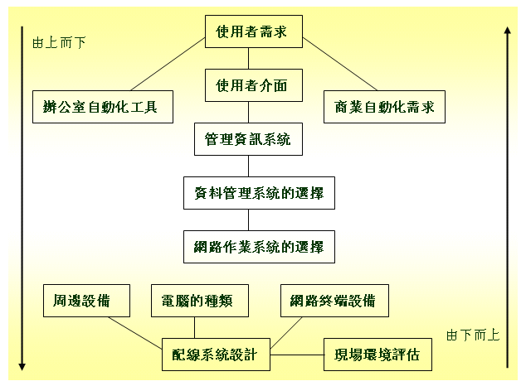
網路規劃

Slide 30
11.13 網路的設計
隨著網路類別與性質的不同，各種網路設計的複雜度也不一，但是設計的程序與方法，有各類的法則及指引可循。
網路的規劃比較著重於需求與效益的分析，網路的設計與建置則偏重於技術的應用。
電腦網路的設計因組織的需求與環境因素而異，這是在網路規劃時必須了解的。
網路設計的範圍包含了現場的施工、硬體軟體的選擇與搭配，以及應用系統的支援考量。

Slide 31
11.13.1 電腦網路的設計
網路的設計(Network Design)應該以規劃所得的組織需求規格(Requirement Specification)為主；設計的目標則是以最低的成本來滿足組織的需求。
將設計時應考慮的項目及其流程列出來。

Slide 32
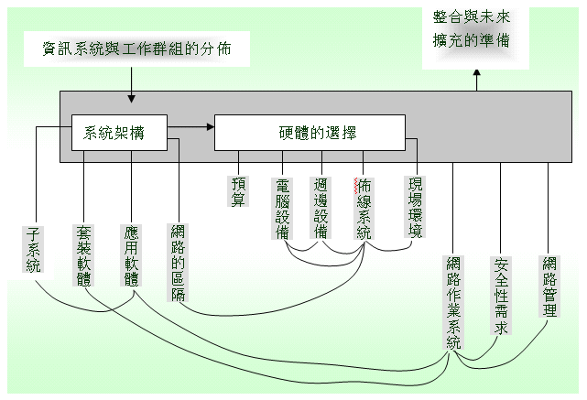
設計時應考慮的項目及其流程

Slide 33
11.3.2 網路設計的方法
與規劃的配合
可靠度與安全性的考量
未來成長的需求

Slide 34
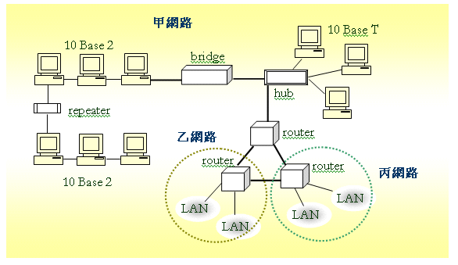
網路的系統架構設計

Slide 35
11.14 電腦網路的建置
電腦網路的建置(Network Implementation)包含了採購、施工、設置、測試及正式上線使用。與此工作並行的是人員的教育訓練與技術轉移。
建置的方式很多，原則上是不阻礙組織的正常運作，同時又能逐漸地使組織成員與新建立的電腦網路，自然地銜接起來。

Slide 36
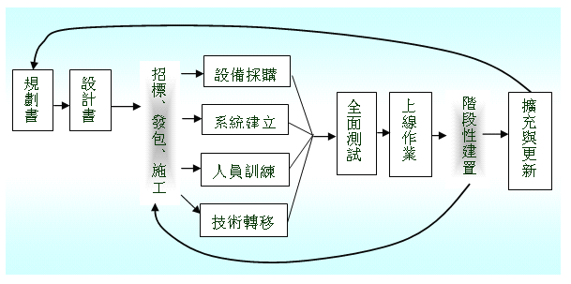
網路建置的流程與先前完成的規劃與設計工作

Slide 37
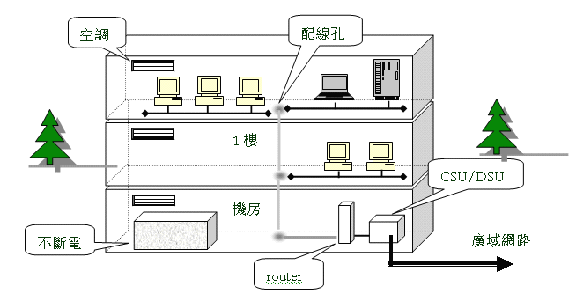
11.14.1 電腦網路建置工程

Slide 38
11.14.2 網路佈建以後的工作
一般說來，網路的施工佈建，完成的日期容易掌握，唯一的考量，是對組織正常作業的影響。
在整個建置的流程中，後半段是比較繁複的。
一旦軟硬體的選擇確定，採購及安裝可以很快地完成。人員的訓練及技術轉移將持續比較長的時間。
在全程規劃的情況下，各種應用系統也要在這個階段建立起來。

